Slide 1
قوانين البرنامج اليومي في رياض الأطفال
نشرة تربوية
إعداد مشرفة رياض الأطفال
رحمة القرني

Slide 2
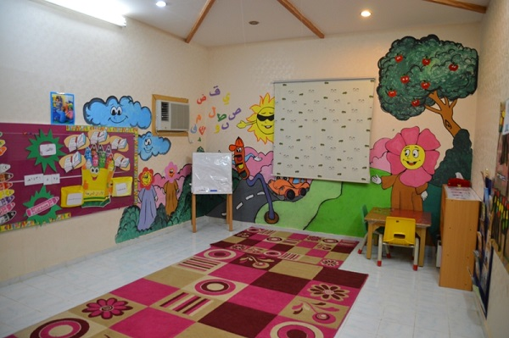
قوانين الحلقة :
1-جلوس الأطفال في المكان المخصص للحلقة .
2- عدم مضايقة الاصحاب اثناء الجلوس .
3-الالتزام بالهدوء اثناء الجلوس والحديث.
4-مشاركة المعلمة في الحديث .
5-عدم مقاطعة الاصحاب اثناء حديثهم مع المعلمة .
6-الالتزام بتعليمات المعلمة اثناء تطبيق التمرين الادراكي .

Slide 3
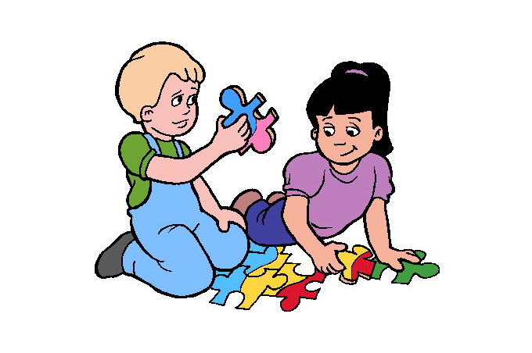
قوانين العمل الحر في الأركان :
1- الالتزام بالعدد المحدد لكل ركن .
2-التعامل مع الاصحاب والأدوات بهدوء .
3-عدم ادخال أدوات الركن في ركن اخر .
4-عدم ترك الركن الا بعد ترتيب الأدوات .
5-عدم ترك الركن الا بعد انهاء العمل فيه .
6-الحفاظ على نظافة ونظام الركن .
7- التعاون مع الاصحاب في اللعب .
8-استاذان الاصحاب عند استعمال ادواتهم .
9- وضع إشارات البدء والهدوء والانتهاء بشكل ثابت .

Slide 4
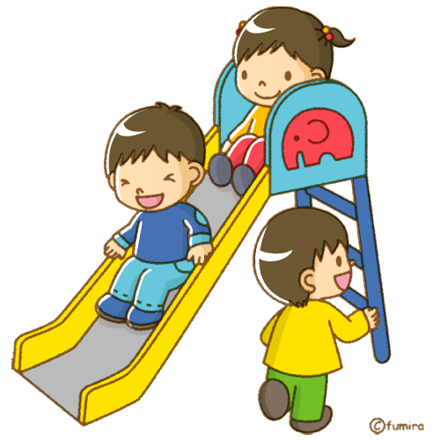
قوانين اللعب الحر في الخارج:
1- الالتزام بالنظام والهدوء في الذهاب والعودة من غرفة الصف الى ساحة اللعب .
2-ترديد الدعاء اثناء الخروج من غرفة الصف (بسم الله توكلنا على الله ولا حولا ولا قوة الا بالله)
3-عدم دفع الاصحاب اثناء اللعب الحر.
4-عدم الجري بدون نظام بالساحة .
5-الالتزام بالدور اثناء اللعب .
6-الحفاظ على نظافة الساحة.
7-عدم الذهاب الى الأماكن البعيدة من الساحة دون اذن المعلمة
8- عدم الوقف اثناء التزحلق .
9-اللعب في حوض الرمل بهدوء وعدم رمي الرمل على الاصحاب وخارج الحوض .
10-عند سماع إشارة المعلمة يعني انتهاء النشاط والعودة الى الصف بشكل منظم .
11-ترديد دعاء الدخول الى الصف (بسم الله ولجنا وبسم الله خرجنا وعلى ربنا توكلنا)

Slide 5
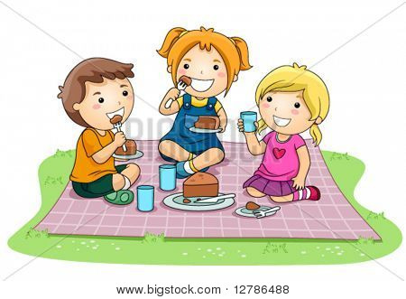
قوانين الوجبة:
1-الجلوس حلقة والاستعداد للنشاط بذكر القوانين.
2-غسل اليدين قبل تناول الوجبة وبعد تناول الوجبة .
3-الخروج الى دورة المياه بهدوء ونظام .
4-التسمية عند البدء بتناول الطعام و ذكر دعاء الوجبة(اللهم بارك لنا فيما رزقتنا وقنا عذاب النار)
0قال الرسول صلى الله علية وسلم :((يا غلام، سمِّ اللهَ، وكُلْ بيمينك، وكُلْ مما يليك)) )
5-الالتزام في أداب الطعام :
-استخدام أدوات المائدة بهدوء .
-عدم التحدث أثناء وجود الطعام في الفم .
-الاكل و الشرب باليد اليمنى .
-المحافظة على نظافة ملابس اثناء تناول الطعام.
-رفع بقايا الطعام وعدم وضع الخبز في سلة النفايات .
6-الحفظاء على ترتيب المكان بعد تناول الوجبة .
7-حمد الله على النعمة بذكر الدعاء .

Slide 6
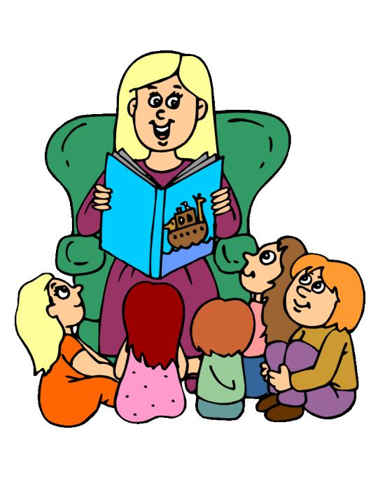
قوانين اللقاء الأخير:
1-الجلوس على شكل حلقة والالتزام الهدوء .
2-عدم مضايقة الأصدقاء اثناء الجلوس .
3-الاستماع للمعلمة اثناء سرد احداث القصة .
4-عدم مقاطعة الاصحاب اثناء الحديث مع المعلمة .
5-مشاركة المعلمة والاصحاب في ترديد الانشودة.
6-ذكر دعاء الانتهاء من النشاط( سُبْحَانَكَ اللَّهُمَّ وَبِحَمْدِكَ، أَشْهَدُ أَنْ لا إِلَهَ إِلا أَنْتَ، أَسْتَغْفِرُكَ وَأَتُوبُ إِلَيْكَ )

